Slide 1
Hadoop安装与配置
Group 1

Slide 2
流程步骤：
前置准备
SSH登录
JAVA安装
Hadoop安装
Hadoop配置
Hadoop运行与演示

Slide 3
前置准备
在Vmware创建Linux虚拟机（Ubuntu）
建立Hadoop用户
使用root账户创建hadoop账户：sudo useradd -m hadoop -s /bin/bash
为hadoop设置密码 ：sudo passwd Hadoop
方便起见，为 hadoop 用户增加管理员权限： sudo adduser hadoop sudo
从root账户退出登录后登录Hadoop账户
更新apt：sudo apt-get update
安装Vim：sudo apt-get install vim

Slide 4
SSH登录
安装SSH
安装 SSH server：sudo apt-get install openssh-server
配置SSH无密码登陆，在终端输入以下指令
ssh localhost #ssh登录本机
exit #退出ssh登录状态
cd ~/.ssh/ # 若没有该目录，请先执行ssh localhost
ssh-keygen -t rsa # 会有提示，都按回车就可以
cat ./id_rsa.pub >> ./authorized_keys # 加入授权

Slide 5

安装Java Development Kit, 配置Java环境
从以下镜像下载jdk：https://repo.huaweicloud.com/java/jdk/8u181-b13/，并且将下载的 java development kit压缩包文件放入 /home/hadoop/Downloads 路径中（或者直接使用wget命令下载: wget https://repo.huaweicloud.com/java/jdk/8u181-b13/）
进入路径：cd /usr/lib （此处我们将会把hadoop安装在本路径下，可自行选择其他路径安装）
创建目录用来存放JDK文件： sudo mkdir jvm
把JDK文件解压到/usr/lib/jvm目录下: sudo tar -zxvf ~/Downloads/jdk-8u181-linux-x64.tar.gz -C /usr/lib/jvm
设置环境变量:
打开配置文件： vim ~/.bashrc
在文件开头添加配置右侧内容（此处略过vim基本操作）：
保存.bashrc文件并退出vim编辑器(按下Esc输入:wq即可保存)
为本用户（hadoop）重新配置环境变量： source ~/.bashrc
查看JAVA是否安装成功： java –version 如果出现以下命令行输出即为成功
export JAVA_HOME=/usr/lib/jvm/jdk1.8.0_181
export JRE_HOME=${JAVA_HOME}/jre
export CLASSPATH=.:${JAVA_HOME}/lib:${JRE_HOME}/lib
export PATH=${JAVA_HOME}/bin:$PATH

Slide 6
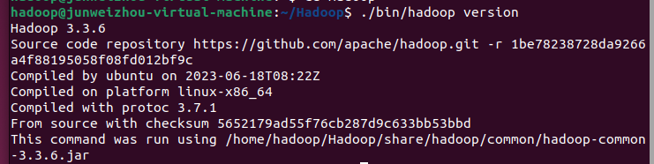
Hadoop安装
从ali镜像下载hadoop3.3.6版本：https://mirrors.aliyun.com/apache/hadoop/core/hadoop-3.3.6/，并且将下载的 hadoop-3.3.6.tar.gz文件放入 /home/hadoop/Downloads 路径中（同理使用wget也可）
将 Hadoop 安装至 /usr/local/ 中（可自定义安装到什么路径下）：
解压到 /usr/local/中： sudo tar -zxf ~/Downloads/hadoop-3.3.6.tar.gz -C ~/local
将根目录移到想要安装的路径（也可直接解压安装到想要的路径中）： sudo mv ~/local/hadoop-3.3.6/ /usr/local/hadoop
修改文件权限：sudo chown -R hadoop usr/local/hadoop
检查hadoop是否安装成功：
{Your path}/hadoop/bin/hadoop version
此处我们使用的是/usr/local/路径安装hadoop，
那么上面命令变为：
/usr/local/hadoop/bin/hadoop version
若安装成功，则显示右侧所示输出。
Hadoop单机配置（非分布式）：Hadoop 默认模式为非分布式模式（本地模式），无需进行其他配置即可运行。

Slide 7
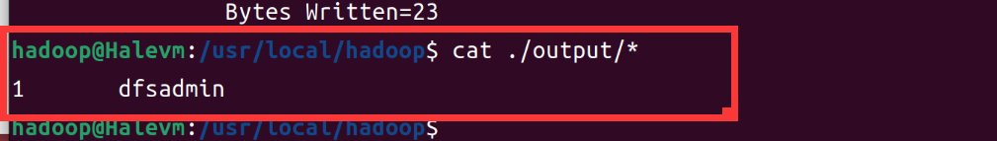
Hadoop 运行（单机模式）
Hadoop附带了非常丰富的例子，包括wordcount, terasort, join, grep,在此我们选择使用grep例子作为一个导引，当然你可以通过输入如下指令获得全部信息：
./bin/Hadoop jar ./share/Hadoop/mapreduce/Hadoop-mapreduce-examples-3.1.3.jar
我们将 input 文件夹中的所有文件作为输入，筛选当中符合正则表达式 dfs[a-z.]+ 的单词并统计出现的次数，最后输出结果到 output 文件夹中。
$ cd /usr/local/Hadoop $ mkdir ./input $ cp ./etc/Hadoop/*.xml ./input # 拷贝xml配置文件作为输入 $ ./bin/Hadoop jar ./share/Hadoop/mapreduce/Hadoop-mapreduce-examples-3.1.3.jar grep ./output ‘dfs[a-z.]+’ $ cat ./outputs/*
执行成功后如下所示，输出了作业的相关信息，输出的结果是符合正则的单词 dfsadmin 出现了1次

Slide 8

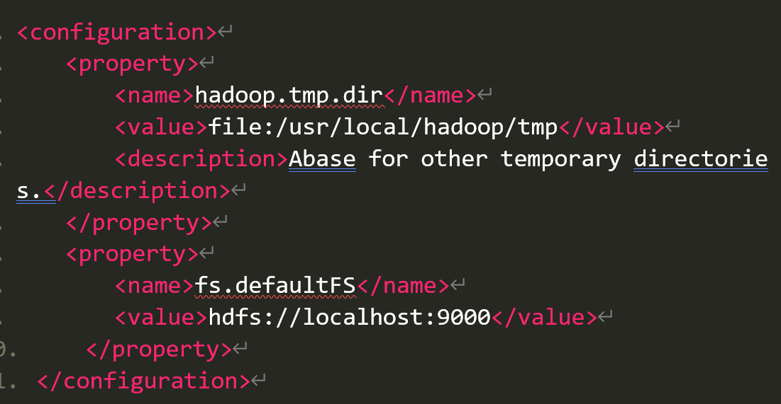
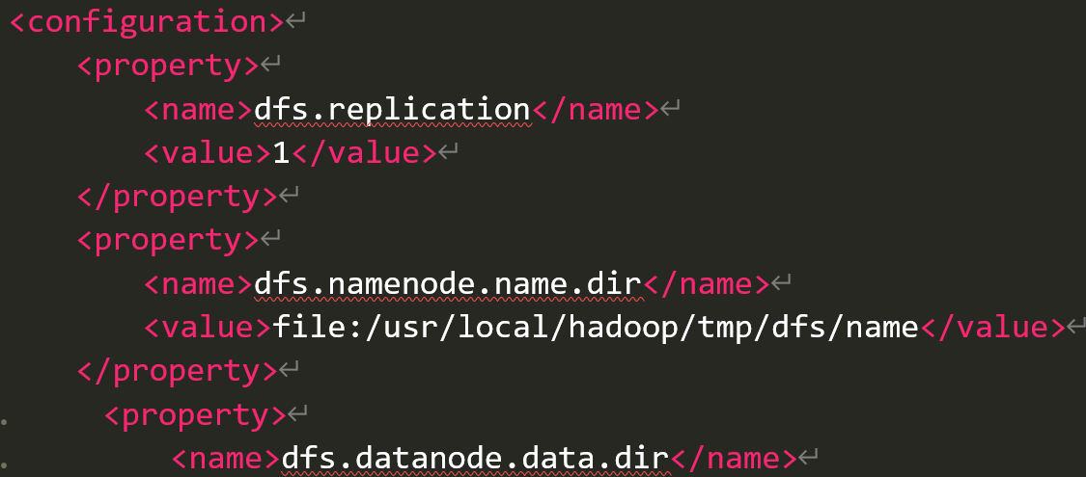
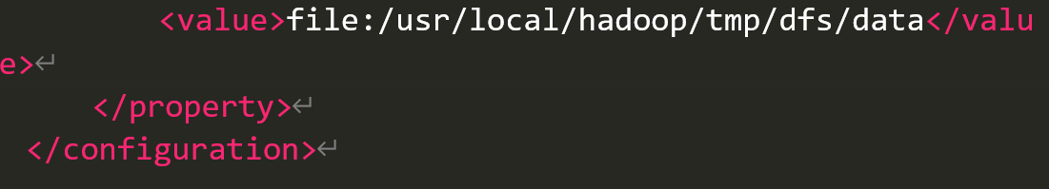
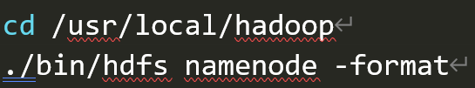
Hadoop伪分布式配置
Hadoop伪分布式配置: Hadoop的配置文件位于/usr/local/hadoop/etc/hadoop/ 中， 伪分布式需要修改2个配置文件 core-site.xml 和 hdfs-site.xml
修改配置文件core-site.xml：将其中的
(此处修改配置文件为了方便可使用
sudo gedit 命令)
修改为
同理，修改hdfs-site.xml：
配置完成后，执行NameNode的格式化
到此hadoop基本环境配置和安装完成。

Slide 9

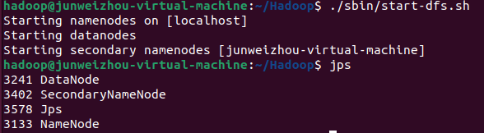
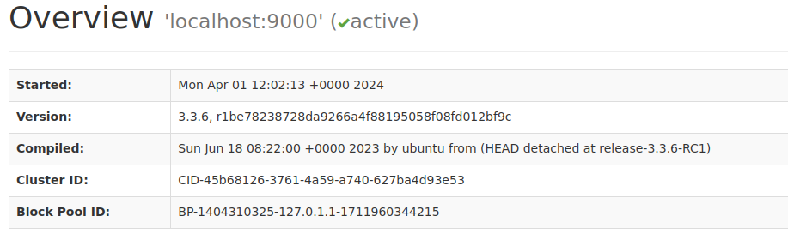
Hadoop环境配置检查
Hadoop伪分布式配置成功检查:打开hadoop安装目录，执行以下命令：./sbin/start-dfs.sh
应该出现以下输出，表示正在初始化hadoop各组件。
同时再使用jps检查各进程是否正常初始化：
若出现左侧4个进程（无视端口号），则表示hadoop服务初始化成功，若缺少DataNode或者
NameNode，则表示环境配置出现问题或未格式化data存储路径，需要重新配置环境。
同时此时我们可以打开http://localhost:9870/来查看是否已经初始化了hadoop伪分布式。
可以打开如下网页则是初始化成功。若不能连接，则表明未成功。
在该网页中，我们可以查看当前hadoop服务和主机的各种运行情况。

Slide 10
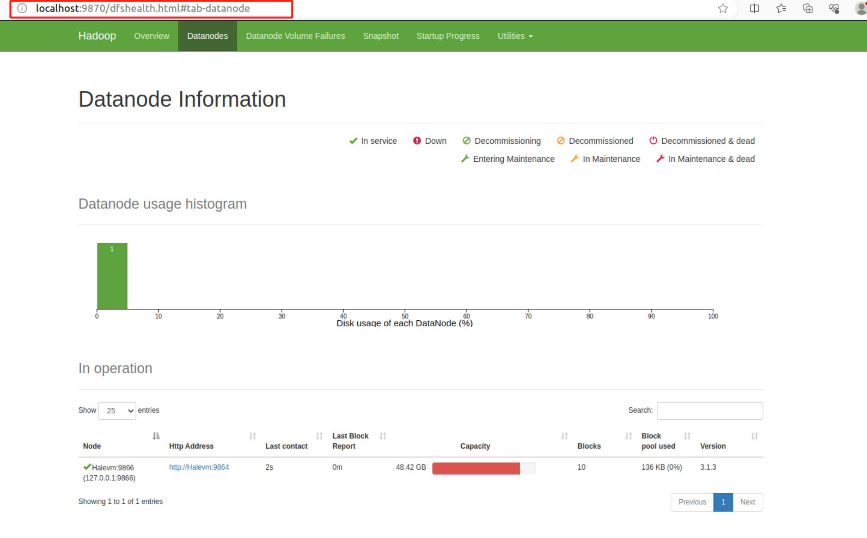

Slide 11
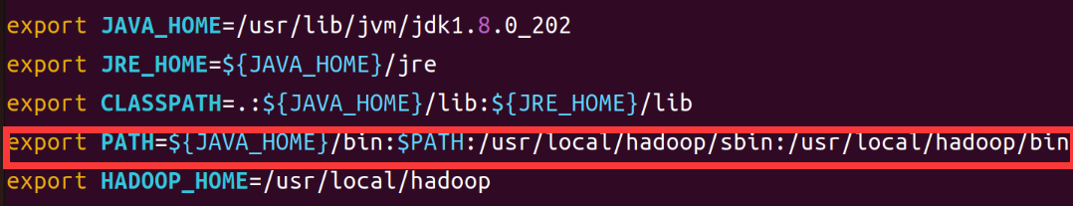
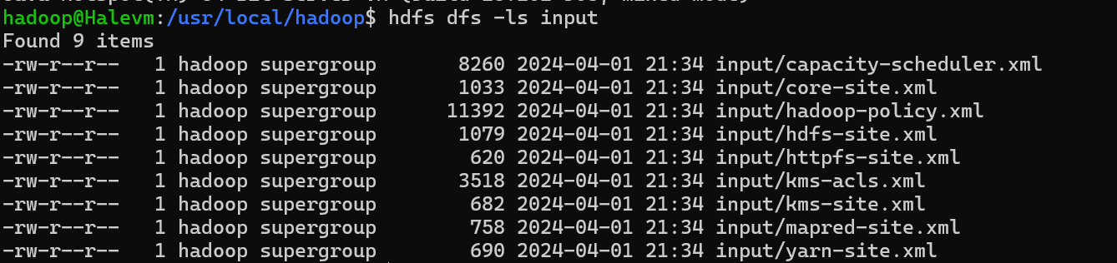
Hadoop 运行（伪分布模式）
在~/.bashrc文件中更新PATH环境变量，这样可以直接使用hdfs dfs 而非/usr/local/Hadoop/bin/sbin/hdfs dfs
执行如下命令，测试伪分布模式下的运行情况
$ hdfs dfs –mkdir input
$ hdfs dfs –put ./etc/Hadoop/*.xml input
$ hdfs dfs –ls input
这条命令将会打印出来当前放入到input文件夹的文件

Slide 12
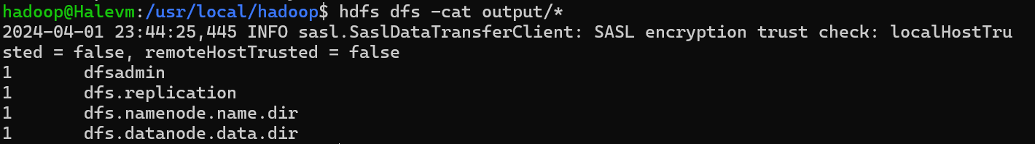
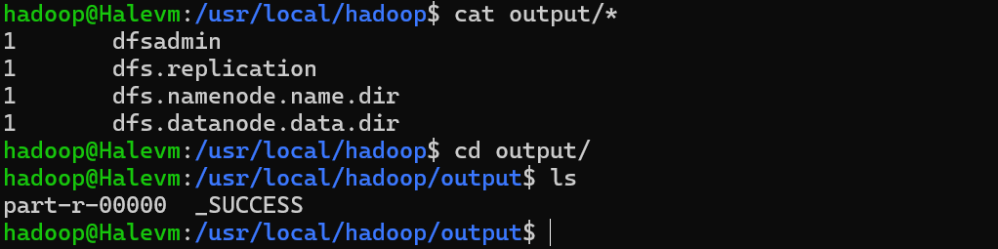
伪分布式运行 MapReduce 作业的方式跟单机模式相同，区别在于伪分布式读取的是HDFS中的文件（可以将单机步骤中创建的本地 input 文件夹，输出结果 output 文件夹都删掉来验证这一点）。
$ hadoop jar ./share/hadoop/mapreduce/hadoop-mapreduce-examples-3.1.3.jar grep input output 'dfs[a-z.]+’
$ hdfs dfs –cat output/*
将文件结果从HDFS中取出来并且展示 $ hdfs dfs –get output ./output $ cat output/*

Slide 13
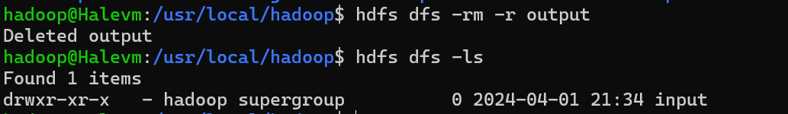

Hadoop运行程序时，输出目录不能存在，因此若要再次执行，
需执行 hdfs dfs –rm –r output命令来删除output文件夹。
在实际开发应用程序时，可在程序中加上：
Configuration conf = new Configuration();
Job job = new Job(conf);
/* 删除输出目录 */
Path outputPath = new Path(args[1]);
outputPath.getFileSystem(conf).delete(outputPath, true);
可以在每次运行时自动删除输出目录，避免繁琐的命令行操作
若要关闭Hadoop：
$ stop-dfs.sh
注：下次启动hadoop时，无需进行NameNode的初始化，只需运行 ./sbin/start-dfs.sh就可以

